Slide 1

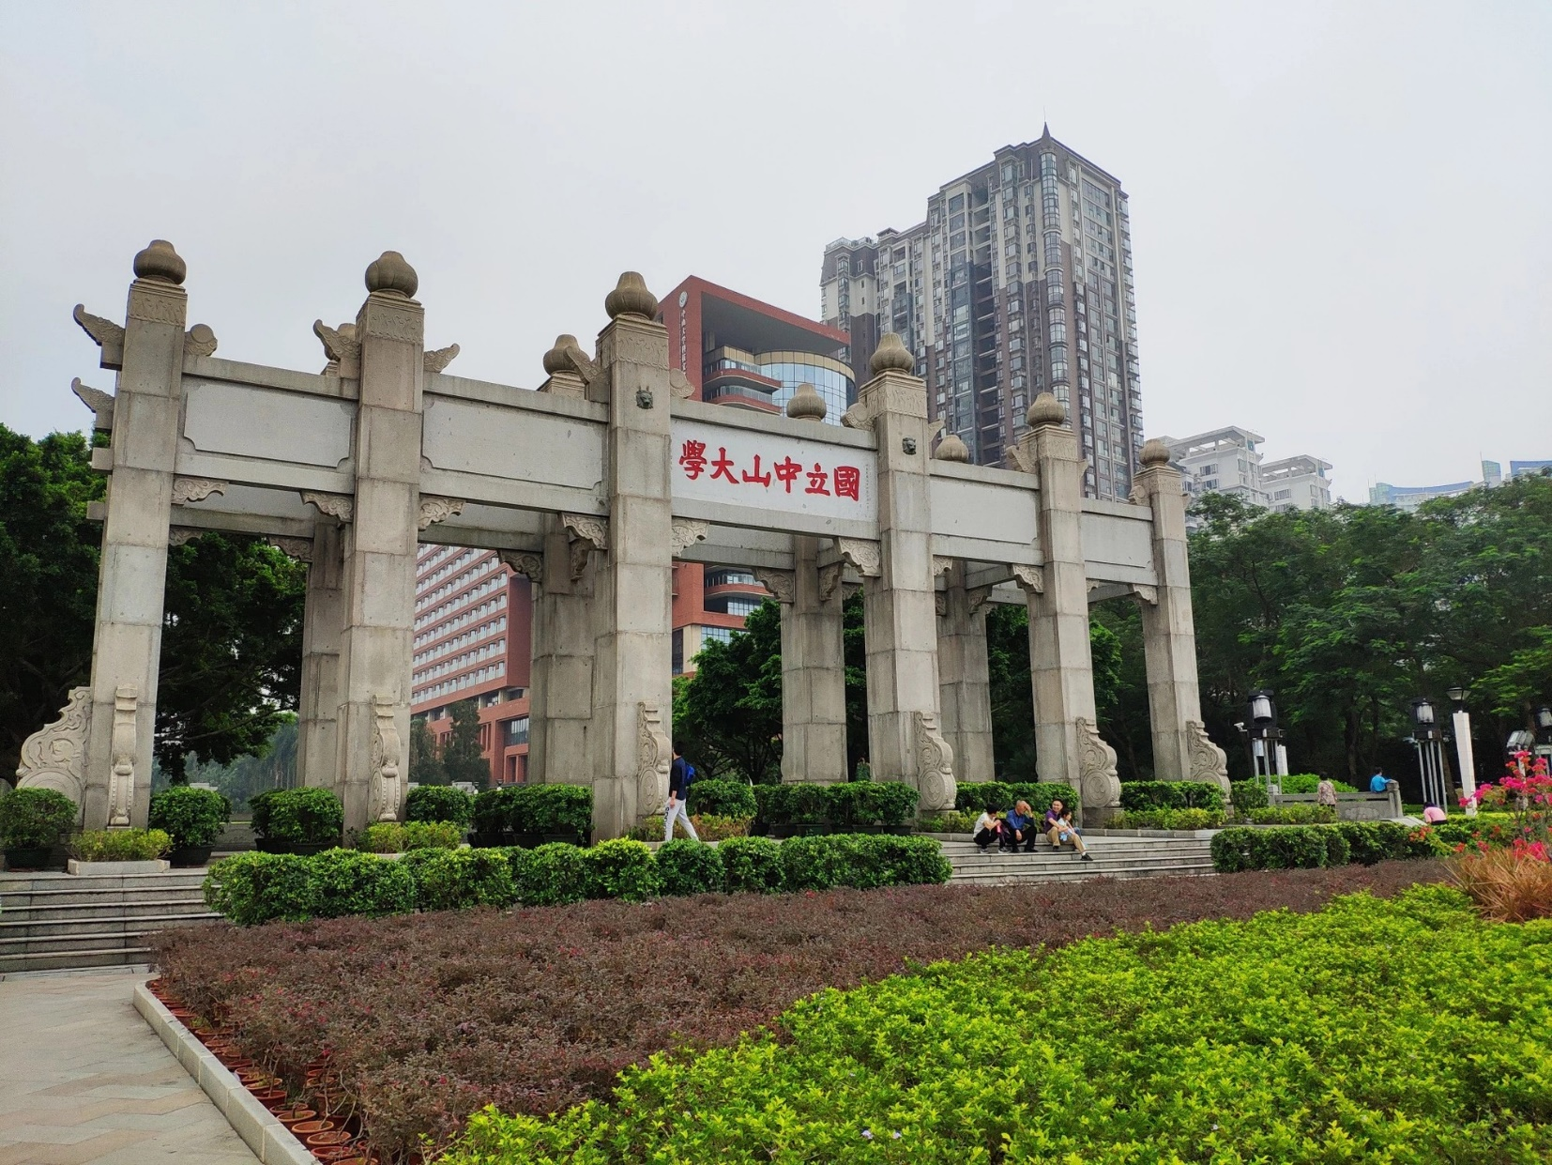
人工智能编程语言
中山大学智能工程学院 王帅
wangsh368@mail.sysu.edu.cn
2021-03

Slide 2


0
人工智能编程语言
人工智能（Artificial Intelligence）
通常，人工智能是指通过计算机程序来呈现人类智能的技术。
AI
智能类型 | 智能内涵 | 智能水平对比
计算能力（Computing） | 运算能力 | 人工智能>>人
感知能力（Perception) | 看、听、说、读、写 | 人工智能进步神速
认知能力（Cognition） | 分析能力、预测能力、判断能力、学习能力 | 人工智能进步神速
创造力（Creativity） | 产生新思想、新设计、创造新事物的能力 | 人工智能<< 人
智慧（Wisdom） | 自我意识、自我认知、自我实现 （“强””弱”之争） | 人工智能≈0
Notes:
0. 日本超级电脑，富岳，浮点运算，每秒415 * 10^15次
1. 指的是人类透过感官所收到环境的刺激，察觉消息的能力，简单的说就是人类五官的看、听、说、读、写等能力，学习人类的感知能力是AI目前主要的焦点之一，包括：
“看”：电脑视觉（Computer Vision）、图像识别（Image Recognition）、人脸识别（Face Recognition）、对象侦测（Object Detection）。
“听”：语音识别（Sound Recognition）。
“读”：自然语言处理（Natural Language Processing，NLP）、语音转换文本（Speech-to-Text）。
“写”：机器翻译（Machine Translation）。
“说”：语音生成（Sound Generation）、文本转换语音（Text-to-Speech）
“运动”：轨迹识别、轨迹预测 （boston dynamics ）
2.认知能力（Cognition）
指的是人类透过学习、判断、分析等等心理活动来了解消息、获取知识的过程与能力，对人类认知的模仿与学习也是目前AI第二个焦点领域，主要包括：
分析识别能力：例如医学图像分析、产品推荐、垃圾邮件识别、法律案件分析、犯罪侦测、信用风险分析、消费行为分析等。
预测能力：例如AI运行的预防性维修（Predictive Maintenance）、智能天然灾害预测与防治。
判断能力：例如AI下围棋、自动驾驶车、健保诈欺判断、癌症判断等。
学习能力：例如机器学习、深度学习、增强式学习等等各种学习方法。
3.创造力（Creativity）
指的是人类产生新思想，新发现，新方法，新理论，新设计，创造新事物的能力，它是结合知识、智力、能力、个性及潜意识等各种因素优化而成，这个领域目前人类仍遥遥领先AI，但AI也试着急起直追，主要领域包括：AI作曲、AI作诗、AI小说、AI绘画、AI设计等。
4. 智能（Wisdom）[编辑]
指的是人类深刻了解人、事、物的真相，能探求真实真理、明辨是非，指导人类可以过着有意义生活的一种能力，这个领域牵涉人类自我意识、自我认知与价值观，是ˋ目前AI尚未触及的一部分，也是人类最难以模仿的一个领域
弱人工智能观点认为“不可能”制造出能“真正”地推理和解决问题的智能机器，这些机器只不过“看起来”像是智能的，但是并不真正拥有智能，也不会有自主意识。强人工智能观点认为“有可能”制造出“真正”能推理和解决问题的智能机器，并且，这样的机器将被认为是具有知觉、有自我意识的。

Slide 3
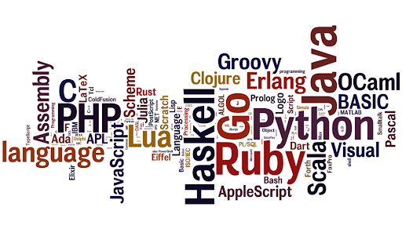
0
人工智能编程语言
编程语言
机器语言 - 计算机语言（ 11010010 00111011）
汇编语言 - 使用助记符与机器语言一一对应（add 2, 3, result）
高级语言 - 接近自然语言（result = 2 + 3）
静态语言（编译语言，一次翻译，速度快、灵活）
如 C, C++
脚本语言（解释语言，实时翻译，好维护，可移植）
如 JavaScript，PHP，Python
Notes:
编译：1. 相同源代码，编译的目标代码执行速度更快 2. 目标代码不需要编译器就可以运行，同操作系统上使用灵活
解释：1. 保留源代码，程序纠错和维护方便 2. 只要存在解释器，源代码就可以在任何操作系统上运行，可移植性强
Python 采用解释执行的方式，但其解释器保留了编译器的部分功能，随着程序运行，解释器会生成一个完整代码。结合的新解释器是现代脚本语言提升其计算性能的一种有益演进

Slide 4

0
人工智能编程语言
Python 之特性
简单易用
简单主义，看好的python程序就和阅读英语一样。语法要求严格，但是相对简单，代码量少。
开源免费
开发者自由下载阅读，甚至修改python源代码
资源丰富
本身的库资源丰富，且第三方库众多（Nmpy, Pandas等）
移植便利
适用多平台，如Windows、MacOS、Linux、Andorid、IOS…
面向对象
既支持面向过程、又支持面向对象、编程灵活
胶水语言
通过接口和函数库的方式，快速集成 C、C++、Java等语言代码
Notes:
第三方库： web开发， Django, flask, Tornado, 爬虫scrapy, 科学计算 numpy, pandas, 人工智能 tensorflow, pytorch

Slide 5
1
课程大纲
周数 | 内容
第1周 | Python语言概述和基本使用
第2周 | 复杂数据容器、流程控制及函数
第3周 | 用户输入输出、文件操作
第4周 | 流程控制、函数、类
第5周 | 科学计算、数据处理与可视化 Numpy

Slide 6

一
Python 简介
Python 之起源
1989年的圣诞节期间，吉多·范罗苏姆为了在打发时间，决心开发一个新的脚本解释编程，作为ABC语言（封闭）的一种继承。
吉多是英国六人喜剧团体Monty Python的爱好者(喜剧界的披头士)，所以命名为Python。
开发完善后，1991年发行第一个版本。Python 2 (2000), Python 3(2008)。
Guido van Rossum
吉多·范罗苏姆
Notes:
吉多生于荷兰、在很多google、dropbox 等公司工作、并长期领导python社区。2019年10月从dropbox 公司退休，2020年上半年已经退出了python社区管理委员会。

Slide 7
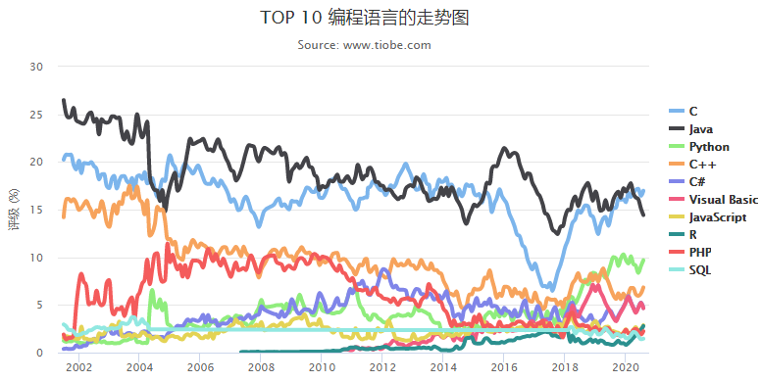
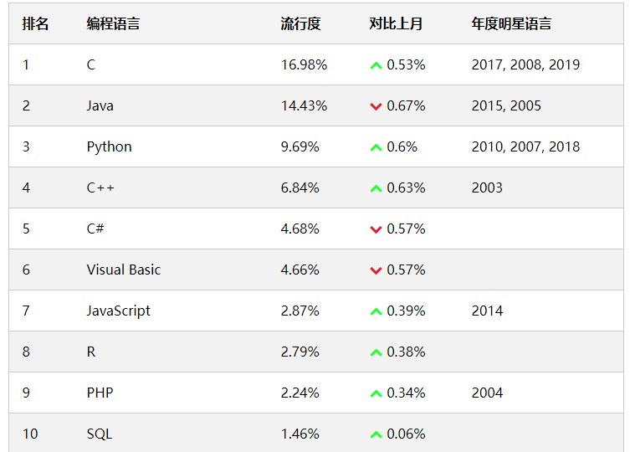
1
Python 简介
Python 之现状（TIOBE指数，2020.08）
TIOBE 指数的评估是通过统计该编程语言在主流搜索引擎上被搜索的次数来计算的。搜索包括在搜索引擎，新闻组及博客上的搜索等，主流搜索引擎由 Alexa.com 网站上的排名来决定。
Notes:
包括有 google, baidu, Wikipedia, yahoo, csdn, bing, amazon

Slide 8
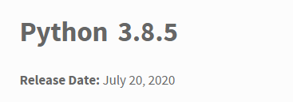
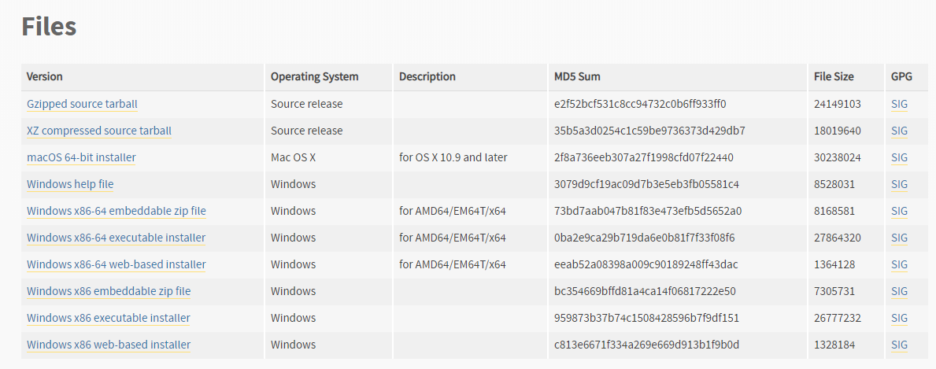
2
Python 使用
Python 之安装
官方网站： https://www.python.org/
Notes:
上官网，讲解不同版本
讲文档的问题

Slide 9
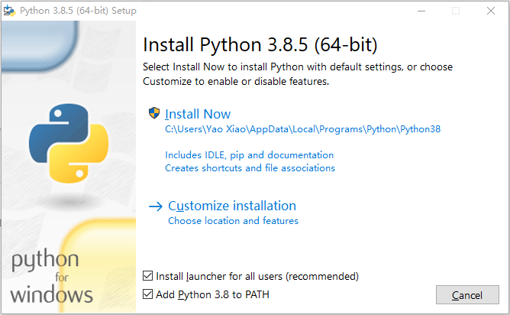
3
Python 使用
Python 之安装
Windows 安装流程
下载exe安装包后双击安装
2-1. 快速安装，建议这种方法
2-2. 自定义安装，可以自己选择安装路径
注意, 下方两个选项都要勾选，加入环境变量

Slide 10
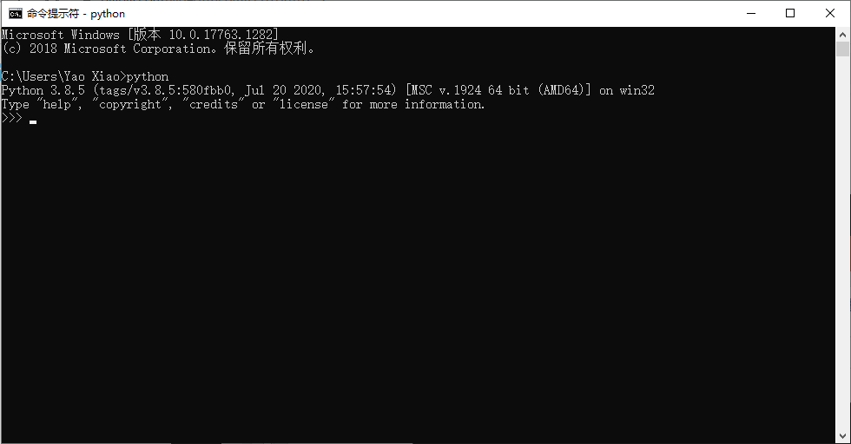
3
Python 使用
Python 安装验证
打开命令行程序，验证python安装是否成功。

Slide 11
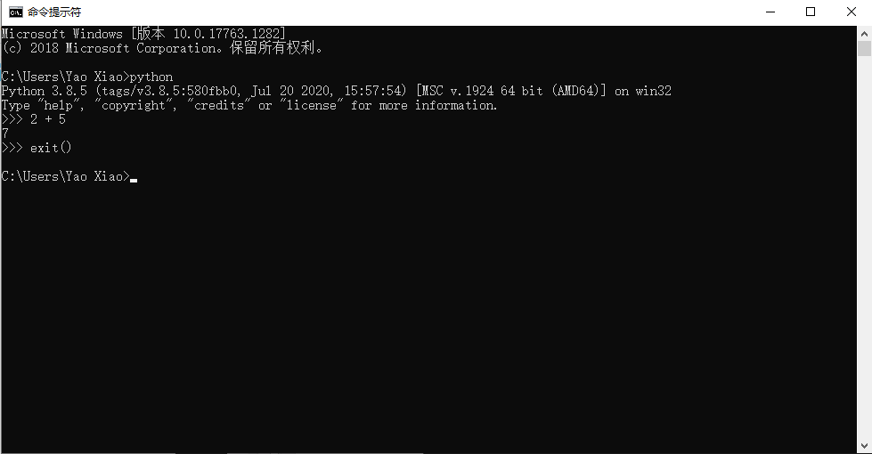
3
Python 使用
Python 交互环境
Python交互环境 是 以 >>> 开头的提示符。输入代码，回车执行；输入exit()，退出交互环境。

Slide 12
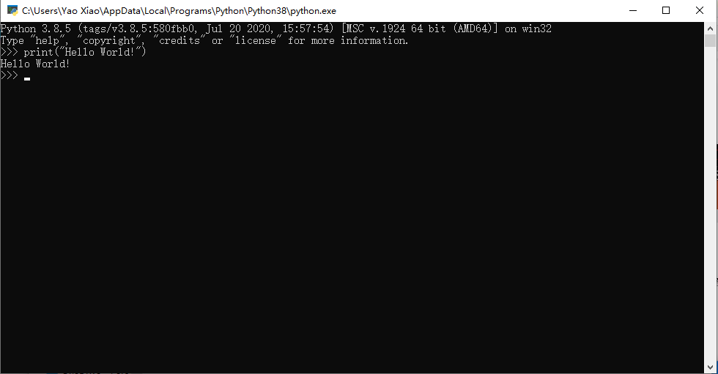
4
第一个程序
Hello World!
Python 打印 hello world；输入exit()，退出交互环境。
我们的第一个程序完成了，但是没有保存，下次使用还要再写一遍。能不能将代码保存到文件中。

Slide 13
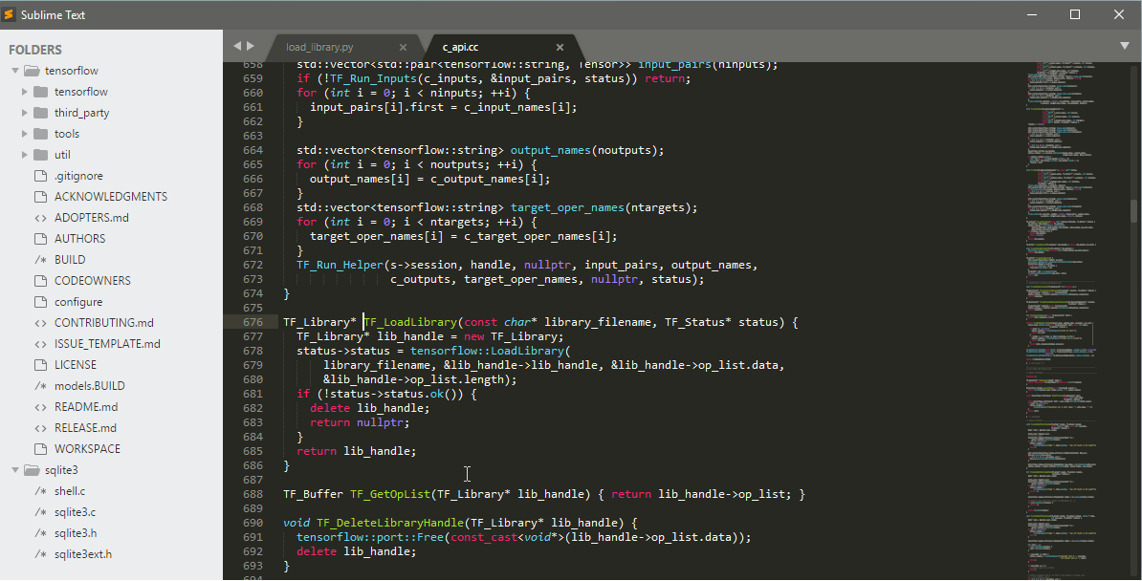
5
第一个程序
文本工具
系统自带文本工具
Notepad++
Sublime Text
特别介绍：Sublime Text 是一个跨平台多语言文本编辑器（收费软件，但可以无限期免费试用，同时也是一个先进的代码编辑器。
Notes:
在dos中直接通过cd到相应文件夹
直接丢入文件
在资源管理器 地址处 打 cmd

Slide 14
6
练习
练习1. 通过多种方式在终端输出 “人工智能编程语言”

Slide 15
6
练习
练习2. 输出 九九乘法表 （正三角，倒三角）

Slide 16
5
输入输出
标准输入（即键盘输入）：
>>> age = input(‘请输入年龄。’)
标准输出（屏幕输出）：
>>> print(1, 3, 5, sep=”,”)
Note: 逗号 和 加号的区别
Notes:
在dos中直接通过cd到相应文件夹
直接丢入文件
在资源管理器 地址处 打 cmd

Slide 17

6
Pycharm
JetBrains打造的一款Python IDE
带有一整套可以帮助用户在使用Python语言开发时提高其效率的工具，比如调试、语法高亮、Project管理、代码跳转、智能提示、自动完成、单元测试、版本控制。
官网地址，https://www.jetbrains.com/pycharm/
Notes:
## 3.3. Python 的 IDE —— `PyCharm`
### 1） 集成开发环境（IDE）
集成开发环境（`IDE`，Integrated Development Environment）—— **集成了开发软件需要的所有工具**，一般包括以下工具：
* 图形用户界面
* 代码编辑器（支持 **代码补全**／**自动缩进**）
* 编译器／解释器
* 调试器（**断点**／**单步执行**）
* ……
### 2）PyCharm 介绍
* `PyCharm` 是 Python 的一款非常优秀的集成开发环境
* `PyCharm` 除了具有一般 IDE 所必备功能外，还可以在 `Windows`、`Linux`、`macOS` 下使用
* `PyCharm` 适合开发大型项目
* 一个项目通常会包含 **很多源文件**
* 每个 **源文件** 的代码行数是有限的，通常在几百行之内
* 每个 **源文件** 各司其职，共同完成复杂的业务功能
### 3）PyCharm 快速体验
![001_PyCharm的界面结构](media/14950456888393/001_PyCharm%E7%9A%84%E7%95%8C%E9%9D%A2%E7%BB%93%E6%9E%84.png)
* **文件导航区域** 能够 **浏览**／**定位**／**打开** 项目文件
* **文件编辑区域** 能够 **编辑** 当前打开的文件
* **控制台区域** 能够：
* 输出程序执行内容
* 跟踪调试代码的执行
* 右上角的 **工具栏** 能够 **执行(SHIFT + F10)** / **调试(SHIFT + F9)** 代码
![002_PyCharm运行工具栏](media/14950456888393/002_PyCharm%E8%BF%90%E8%A1%8C%E5%B7%A5%E5%85%B7%E6%A0%8F.png)
* 通过控制台上方的**单步执行按钮(F8)**，可以单步执行代码
![003_PyCharm调试器](media/14950456888393/003_PyCharm%E8%B0%83%E8%AF%95%E5%99%A8.png)

Slide 18
6
练习
练习3. 字符串拼接。接受用户输入的两个字符串，将它们组合后输出。

Slide 19
6
练习
练习4. 根据圆的半径 计算圆的面积 并打印出来。

Slide 20
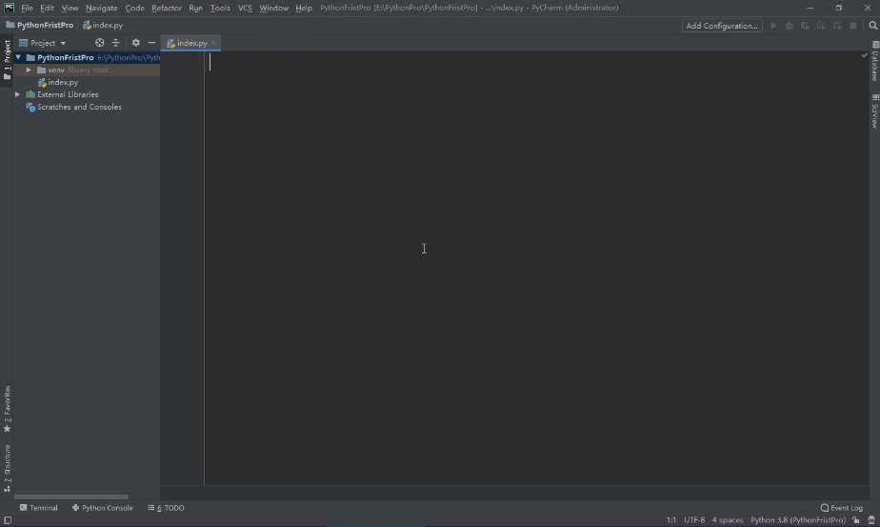
6
Pycharm
Notes:
Pycharm 优点，节省时间精力，统一标准
各部分介绍
字体设置

Slide 21

6
Anaconda
Notes:
Pycharm 优点，节省时间精力，统一标准
各部分介绍
字体设置

Slide 22
6
Pycharm
练习5. 整数序列求和。用户输入一个正整数N，计算从1到N(包含1和N)相加之后的结果。

Slide 23
二
数据类型
Python 的数据类型
变量
数字
字符串
注释

Slide 24
1
数据类型
Python 数据类型
计算机顾名思义就是可以做数学计算的机器。但是，计算机能处理的远不止数值，还可以处理文本、图形、音频、视频、网页等各种各样的数据。在Python中，能够直接处理的数据类型有以下几种：
基本数据类型
1. 数字 （整数、浮点数）
2. 字符串（文本、字节）
3. 布尔值（True/False）
4. 空值 （None）
数据集
列表（list）
元组（tuple）
字典（dictionary）
集合（set）

Slide 25
2
数字
整数
Python可以处理任意大小的整数，当然包括负整数，在程序中的表示方法和数学上的写法一模一样。比如， 1，-1080，0。
计算机由于使用二进制，所以，有时候用十六进制表示整数比较方便。比如，0xff00。
浮点数
浮点数也就是小数，之所以称为浮点数，是因为按照科学记数法表示时，一个浮点数的小数点位置是可变的，比如，1.23x109和12.3x108是完全相等的。
整数和浮点数在计算机内部存储的方式是不同的，整数运算永远是精确的，而浮点数运算则可能会有四舍五入的误差。
Notes:
note 1, 对于很大的数，例如10000000000，很难数清楚0的个数。Python允许在数字中间以_分隔，因此，写成10_000_000_000和10000000000是完全一样的。
note 2, 浮点数可以用数学写法，如1.23，3.14，-9.01，等等。但是对于很大或很小的浮点数，就必须用科学计数法表示，把10用e替代，1.23x109就是1.23e9，或者12.3e8，0.000012可以写成1.2e-5，等等。
note 3，（除法难道也是精确的？是的！） 例子

Slide 26
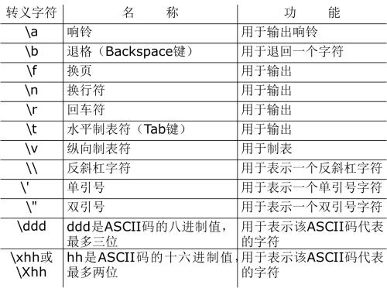
3
字符串
字符串
字符串是以单引号'或双引号"括起来的任意文本，比如'abc'，"xyz"等等。
多行字符串
用'''...'''的格式表示多行内容
转义字符
一个反斜线加一个单一字符可以表示一个特殊字符，通常是不可打印的字符。

Slide 27
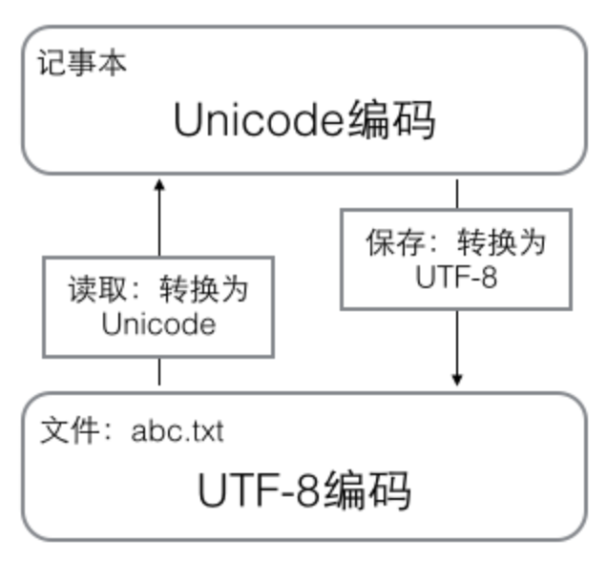
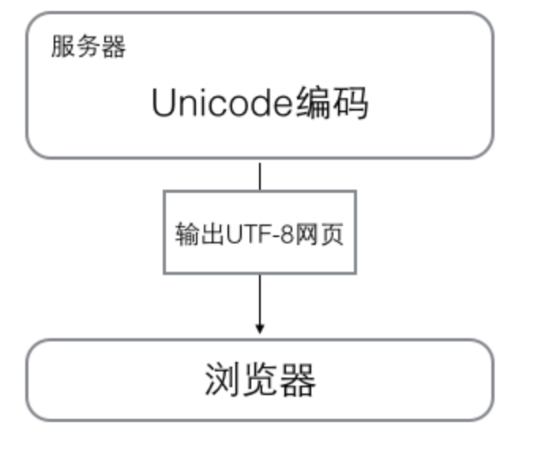
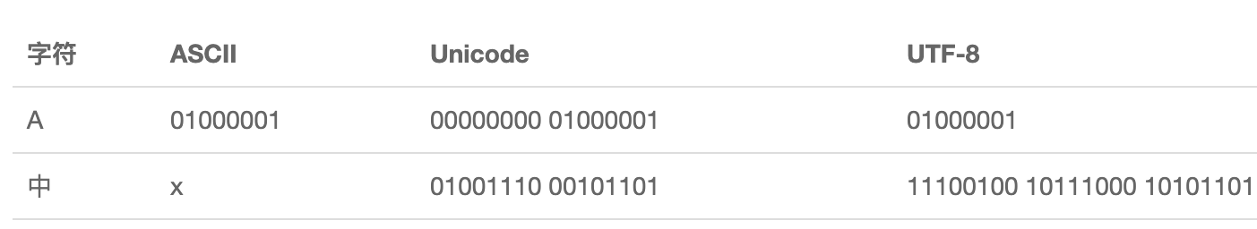
3
字符串
字符编码：( 8 bit - 1 byte, 01000100)
ASCII编码：大小写英文字母，数字和一些符号
GB2312： +中文编码
Unicode字符集： 所有语言都统一到一套编码里
UTF-8编码：可变长编码，适配ASCII编码
Notes:
因为计算机只能处理数字，如果要处理文本，就必须先把文本转换为数字才能处理。最早的计算机在设计时采用8个比特（bit）作为一个字节（byte），所以，一个字节能表示的最大的整数就是255（二进制11111111=十进制255），如果要表示更大的整数，就必须用更多的字节。比如两个字节可以表示的最大整数是65535，4个字节可以表示的最大整数是4294967295。
由于计算机是美国人发明的，因此，最早只有127个字符被编码到计算机里，也就是大小写英文字母、数字和一些符号，这个编码表被称为ASCII编码，比如大写字母A的编码是65，小写字母z的编码是122。
但是要处理中文显然一个字节是不够的，至少需要两个字节，而且还不能和ASCII编码冲突，所以，中国制定了GB2312编码，用来把中文编进去。
Unicode ASCII编码是1个字节，而Unicode编码通常是2个字节
Unicode 字母A用ASCII编码是十进制的65，二进制的01000001；
字符0用ASCII编码是十进制的48，二进制的00110000，注意字符'0'和整数0是不同的；
汉字中已经超出了ASCII编码的范围，用Unicode编码是十进制的20013，二进制的01001110 00101101。
UTF-8编码把一个Unicode字符根据不同的数字大小编码成1-6个字节，常用的英文字母被编码成1个字节，汉字通常是3个字节，只有很生僻的字符才会被编码成4-6个字节。如果你要传输的文本包含大量英文字符，用UTF-8编码就能节省空间：
在计算机内存中，统一使用Unicode编码，当需要保存到硬盘或者需要传输的时候，就转换为UTF-8编码。
用记事本编辑的时候，从文件读取的UTF-8字符被转换为Unicode字符到内存里，编辑完成后，保存的时候再把Unicode转换为UTF-8保存到文件：
浏览网页的时候，服务器会把动态生成的Unicode内容转换为UTF-8再传输到浏览器：

Slide 28
3
字符串
Python 字符编码（Unicode）
ord()函数获取字符的整数表示：ord('A'), ord('zhong'),
chr()函数把编码转换为对应的字符：chr(66), chr(25991)
字符串类型 (str) 和字节类型 (byte)
'ABC'和b'ABC'的差异者是str，后者虽然内容显示得和前者一样，但bytes的每个字符都只占用一个字节
>>> 'ABC'.encode('ascii')
>>> '中文'.encode('utf-8')
>>> '中文'.encode('ascii’)
>>> b'\xe4\xb8\xad\xe6\x96\x87'.decode('utf-8')
Notes:
1.由于Python的字符串类型是str，在内存中以Unicode表示，一个字符对应若干个字节。如果要在网络上传输，或者保存到磁盘上，就需要把str变为以字节为单位的bytes。

Slide 29
4
字符串函数
字符串长度
len()函数计算的是str的字符数，如果换成bytes，len()函数就计算字节数
>>> len(b'ABC')
>>> len(b'\xe4\xb8\xad\xe6\x96\x87')
>>> len('中文'.encode('utf-8'))
Notes:
1.由于Python的字符串类型是str，在内存中以Unicode表示，一个字符对应若干个字节。如果要在网络上传输，或者保存到磁盘上，就需要把str变为以字节为单位的bytes。

Slide 30
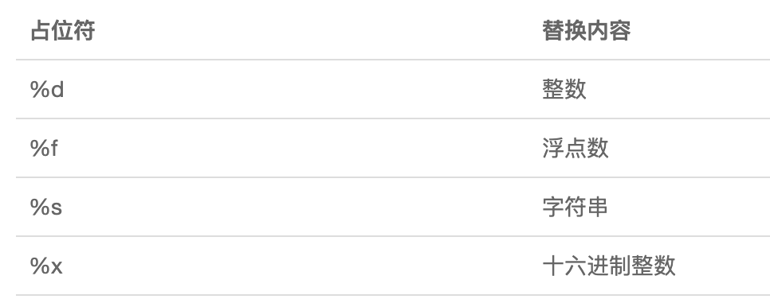
4
字符串函数
字符串格式化方法
占位符 % 方法
%运算符就是用来格式化字符串的。
>>> 'Hello, %s' % 'world’
>>> 'Hi, %s, you have $%d.' % ('Michael', 1000000)
format()方法
>>> 'Hello, {}, 成绩提升了 {}%'.format('小明', 17.125)
3. f-string 方法
>>> r = 2.5
>>> s = 3.14 * r ** 2
>>> print(f'The area of a circle with radius {r} is {s:.2f}')
Notes:
1.由于Python的字符串类型是str，在内存中以Unicode表示，一个字符对应若干个字节。如果要在网络上传输，或者保存到磁盘上，就需要把str变为以字节为单位的bytes。

Slide 31
-
练习
练习 1.
小明的成绩从去年的72分提升到了今年的85分，请计算小明成绩提升的百分点，并用字符串格式化显示出'xx.x%'，只保留小数点后1位
Notes:
1.由于Python的字符串类型是str，在内存中以Unicode表示，一个字符对应若干个字节。如果要在网络上传输，或者保存到磁盘上，就需要把str变为以字节为单位的bytes。

Slide 32
-
练习
练习2：试着打印出如下字符串，
n = 123
f = 456.789
s1 = 'Hello, world’
s2 = 'Hello, \'Adam\’’
s3 = r'Hello, "Bart”’
s4 = r'''Hello, Lisa!'''

Slide 33
-
编码小结
当str和bytes互相转换时，需要指定编码。最常用的编码是UTF-8。Python当然也支持其他编码方式，比如把Unicode编码成GB2312：
>>> '中文'.encode('gb2312') b'\xd6\xd0\xce\xc4' 但这种方式纯属自找麻烦，如果没有特殊业务要求，请牢记仅使用UTF-8编码。
Notes:
1.由于Python的字符串类型是str，在内存中以Unicode表示，一个字符对应若干个字节。如果要在网络上传输，或者保存到磁盘上，就需要把str变为以字节为单位的bytes。

Slide 34
字符串
5
字符串操作
访问字符串中的字符
在Python中，可以使用索引的方法访问字符串的各个字符。其中索引允许负地址，也技术负索引，负索引从字符串的后面访问字符，
正整数索引访问
>>> print("\n最后一个字符: ")
>>> print(String1[len(String1) - 1])
负整数索引访问
>>> print("\n最后一个字符: ")
>>> print(String1[-1])

Slide 35
5
字符串操作
字符串切片
要访问字符串中的某个范围的字符，可以使用切片方法。在字符串中切片是通过使用切片操作符(冒号)来完成的。
打印第3个到第9个字符
>>>string S1 = “PythonandNumpy”
>>> print(String1[3:9])
打印第3个到第-2个的字符
>>> print(String1[3:-2])

Slide 36
5
字符串操作
字符串字符更新/删除
在Python中，不允许从字符串中更新或删除字符
>>> String1 = "Python And Numpy"
>>> String1[2] = ‘P’
>>> del String1[2]
更新整个字符串是允许
>>> String1 = "SpringBoot“
>>> del String1
>>> print(String1)

Slide 37

5
字符串操作
首字母大写
>>> string = “python”
>>> string.capitalize()
字符串全体大写
>>> string.upper()
字符串全体小写
>>> string.lower()

Slide 38
5
字符串操作
返回一个原字符串居中,并使用空格填充至长度 width 的新字符串
>>> string.center(width)
返回 str 在 string 里面出现的次数，如果 beg 或者 end 指定则返回指定范围内 str 出现的次数
>>> string.count(str, beg=0, end=len(string))
检查字符串是否以 obj 结束
>>> string.endswith(obj, beg=0, end=len(string))
检测 str 是否包含在 string 中
>>> string.find(str, beg=0, end=len(string))
>>> string.index(str, beg=0, end=len(string))

Slide 39
5
字符串操作
如果 string 至少有一个字符并且所有字符都是字母或数字则返回True
>>> string.isalnum()
如果 string 至少有一个字符并且所有字符都是字母则返回 True
>>> string.isalpha()
如果 string 只包含数字则返回 True 否则返回 False
>>> string.isdigit()
如果 string 中只包含空格，则返回 True，否则返回 False
>>> string.isspace()

Slide 40
5
字符串操作
删除 string 字符串末尾的空格.
>>> string.rstrip()
截掉 string 左边的空格
>>> string.lstrip()
在 string 上执行 lstrip()和 rstrip()
>>> string.strip([obj])

Slide 41
5
字符串操作
以 string 作为分隔符，将 seq 中所有的元素(的字符串表示)合并为一个新的字符串
>>> string.join(seq)
以 str 为分隔符切片 string，如果 num 有指定值，则仅分隔 num+ 个子字符串
>>> string.split(str="", num=string.count(str))

Slide 42
5
字符串操作
把 string 中的 str1 替换成 str2,如果 num 指定，则替换不超过 num 次.
>>> string.replace(str1, str2, num=string.count(str1))
从 str 出现的第一个位置起,把 字 符 串 string 分 成 一 个 3 元 素 的 元 组 (string_pre_str, str, string_post_str)
>>> string.partition(str)

Slide 43
5
字符串操作
根据 str 给出的表(包含 256 个字符)转换 string 的字符
>>> str = ‘pythonpythonpython’
>>> intab = ‘aeiou’
>>> outtab = ‘12345’
>>> trans_table = str.maketrans(intab, outab)
>>> str.translate(trans_table)

Slide 44
5
布尔类型
布尔类型
布尔值和布尔代数的表示完全一致，一个布尔值只有True、False两种值。
在Python中，可以直接用True、False表示布尔值（请注意大小写），也可以通过布尔运算计算出来
布尔值可以用and、or和not运算
空值
空值是Python里一个特殊的值，用None表示。None不能理解为0，因为0是有意义的，而None是一个特殊的空值。

Slide 45
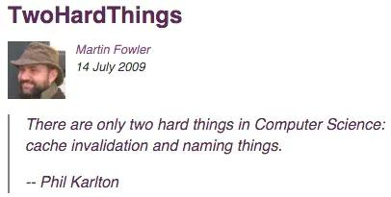
6
变量
变量的使用和命名
在计算机程序中，变量可以是任意数据类型。
（1） 要具有描述性，能体现变量所存储值的属性；
（2）变量名只能由下划线( _ )、数字、字母组成，不可以包括空格或#、?等特殊字符；
（3）不能以中文为变量名；
（4）不能以数字开头；
（5）变量名严格区分大小写；
（6）Python 的保留字符不能作为变量名，保留字符也成为关键字。
Notes:
静态语言在定义变量时必须指定变量类型，如果赋值的时候类型不匹配，就会报错。
缓存失效 和 命名问题

Slide 46
6
变量
关键字
常量
True，False，None, PI
函数，类，对象和模块
def, class, import, from, del, global, return, lambda
判断与循环
If, elif, else, is, in, assert, and, or, not
循环
for, while, continue, break, pass
异常
with, raise, try, except, finally, as
Notes:
1. 静态语言在定义变量时必须指定变量类型，如果赋值的时候类型不匹配，就会报错。

Slide 47
6
变量
变量的使用和命名
常用命名方法
蛇形命名法（每个单词小写，单词之间用下划线相连）
e.g., print_employee_paychecks()
小驼峰法（第一个单词小写，后面每个单词大写）
e.g., printEmployeePaychecks()
帕斯卡法/大驼峰法 （每个单词大写）
e.g., PrintEmployeePaychecks()
Notes:
id指向对象在内存中的起始地址，type 指向对象数据的类型，value 指向对象值

Slide 48
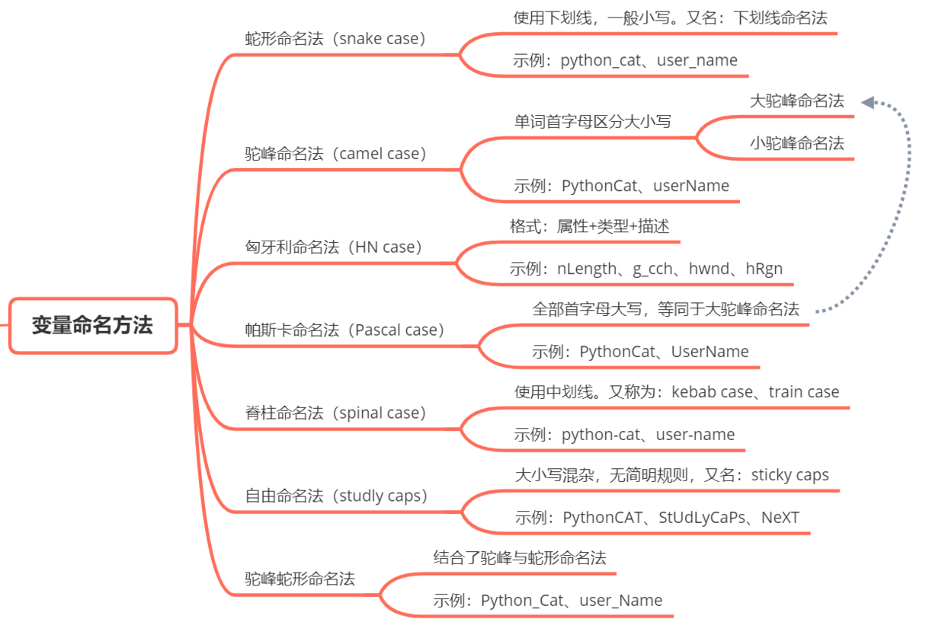
6
变量
变量的使用和命名
Notes:
id指向对象在内存中的起始地址，type 指向对象数据的类型，value 指向对象值

Slide 49
6
变量
变量赋值
在Python中，等号=是赋值语句，可以把任意数据类型赋值给变量，同一个变量可以反复赋值，而且可以是不同类型的变量。
动态语言 vs 静态语言
x = x + 2
变量在计算机内存中的表示 ( a = ‘ABC’)
Python解释器干了两件事情：
1. 在内存中创建了一个'ABC'的字符串；
2. 在内存中创建了一个名为a的变量，并把它指向‘ABC’(传值vs传址)
Notes:
1. 静态语言在定义变量时必须指定变量类型，如果赋值的时候类型不匹配，就会报错。

Slide 50
7
常量和整除
常量
量就是不能变的变量，比如常用的数学常数π就是一个常量。
在Python中，通常用全部大写的变量名表示常量： PI = 3.141592653258
整数除法
/ 除法计算结果是浮点数，即使是两个整数恰好整除，结果也是浮点数
>>> 9 / 3
// 除法，又称地板除，两个整数的除法仍然是整数
>>> 10 // 3
Notes:
事实上PI仍然是一个变量，Python根本没有任何机制保证PI不会被改变，所以，用全部大写的变量名表示常量只是一个习惯上的用法，如果你一定要改变变量PI的值，也没人能拦住你
/除法计算结果是浮点数，即使是两个整数恰好整除，结果也是浮点数 +

Slide 51
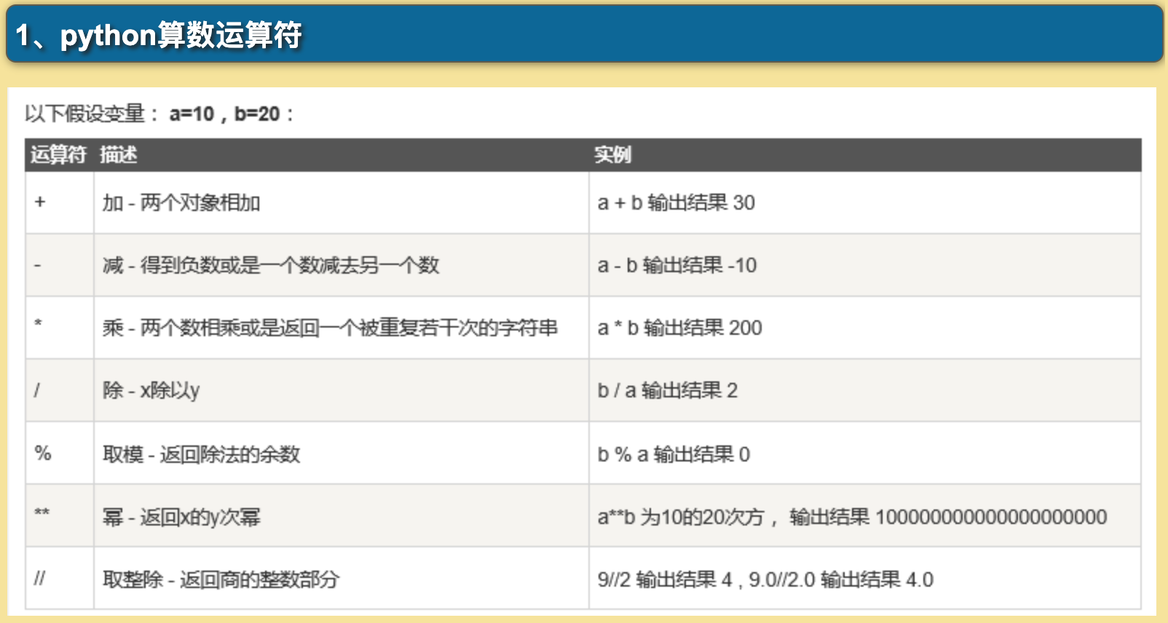
6
运算符
运算符：操纵操作数值的结构。
Notes:
1. 静态语言在定义变量时必须指定变量类型，如果赋值的时候类型不匹配，就会报错。

Slide 52
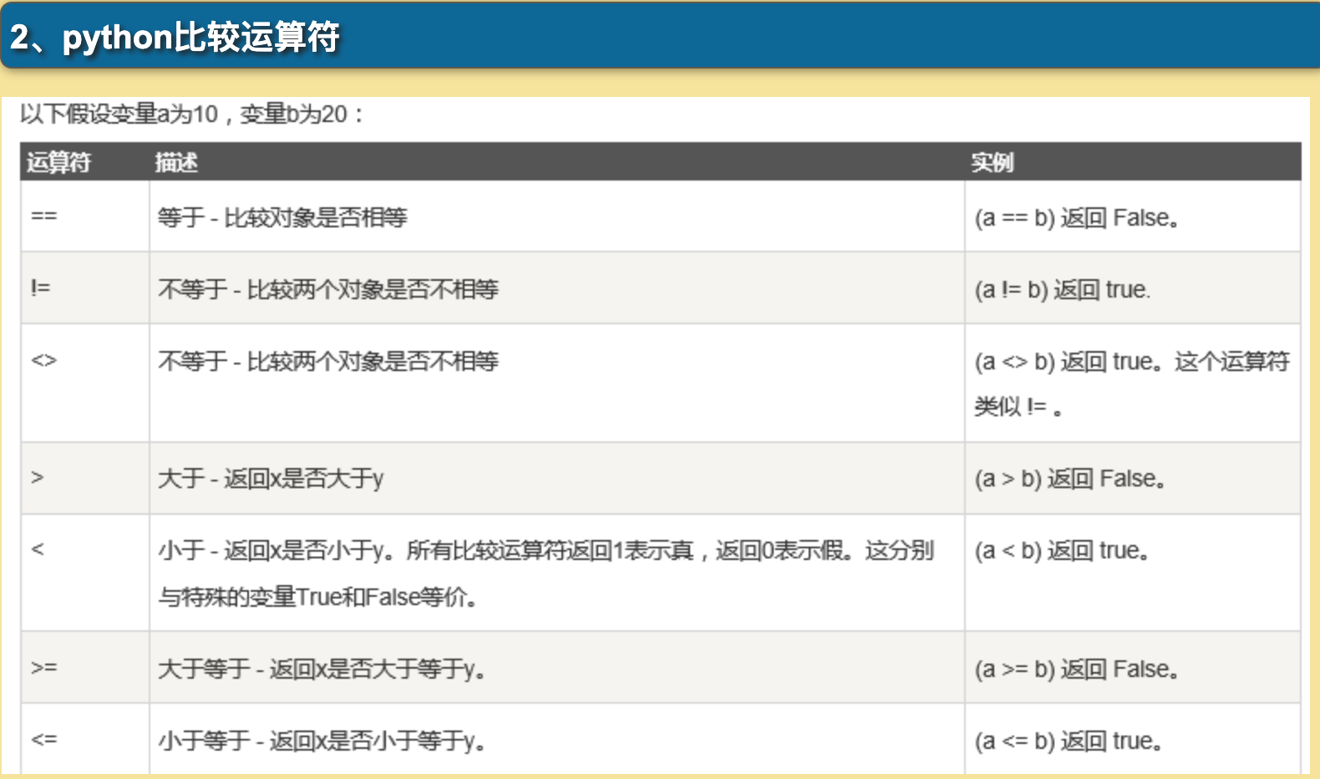
6
运算符
注意，地址（id），类型（type），值（value）的判断
Notes:
变量存储，地址（id），类型（type），值（value）
Note, is 和 ==的区别
## 布尔类型
a = None
b = None
# True，因为None只有唯一实例
r = a is b
a = "22"
b = "22"
# True，直接声明的相同字符串也会指向同一个实例
r = a is b
a = [1]
b = [1]
# False，相等但不是同一个实例
r = a is b
a = [1]
b = a
c = a
# True，指向同一个实例
r = b is c

Slide 53
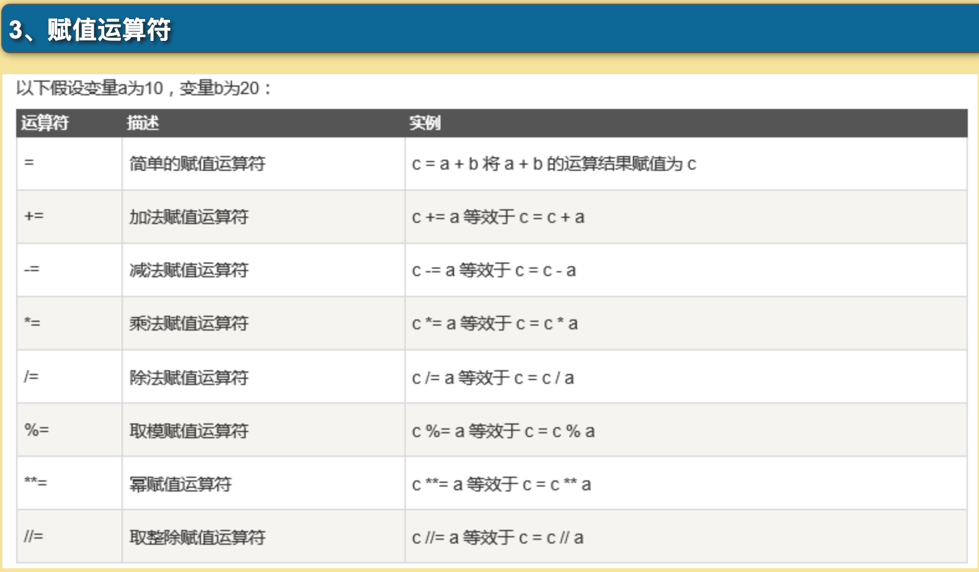
6
运算符
Notes:
1. 静态语言在定义变量时必须指定变量类型，如果赋值的时候类型不匹配，就会报错。

Slide 54
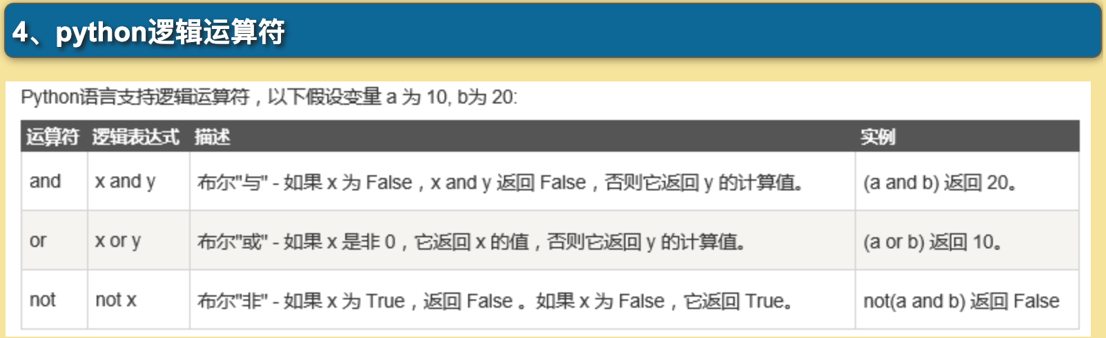
6
运算符
Notes:
if a and b : print "1 - 变量 a 和 b 都为 true”
if a or b :
print "2 - 变量 a 和 b 都为 true，或其中一个变量为 true"
else:
print "2 - 变量 a 和 b 都不为 true"

Slide 55
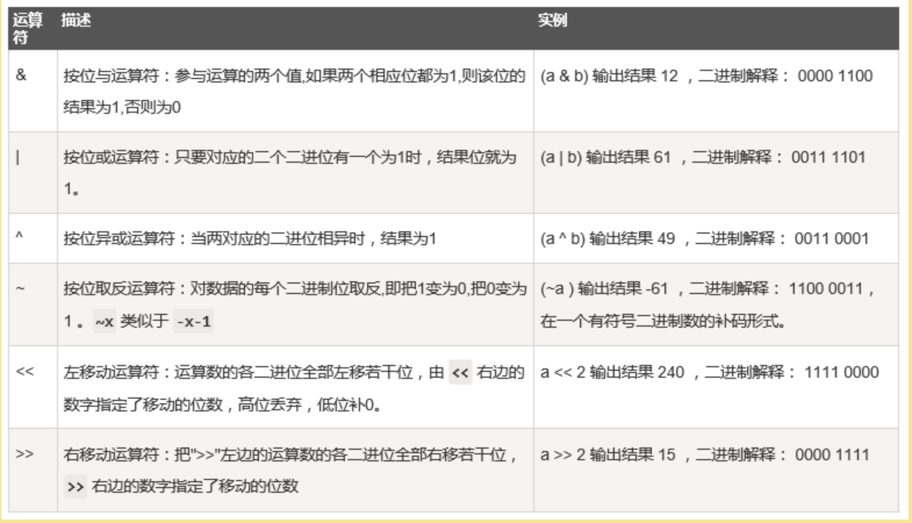
6
运算符

Slide 56
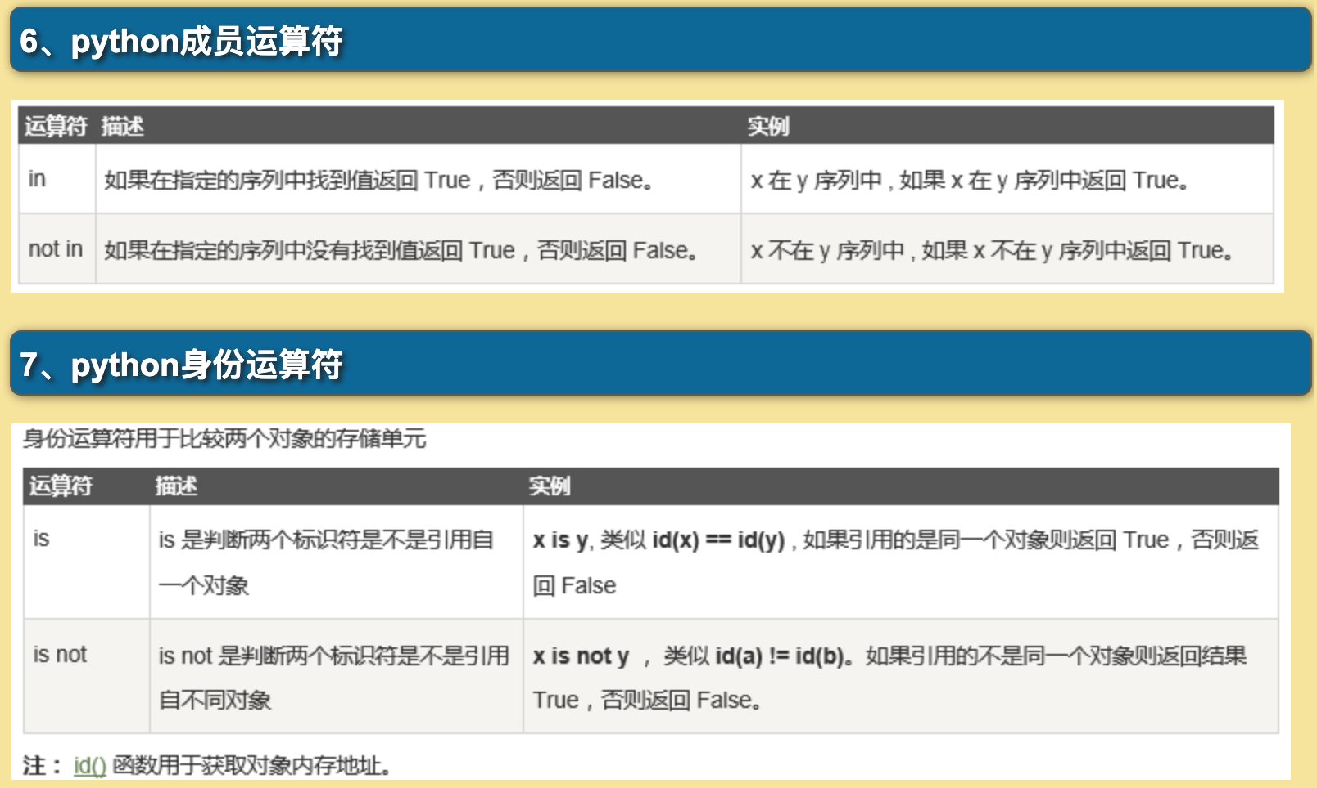
6
运算符
Notes:
1. 静态语言在定义变量时必须指定变量类型，如果赋值的时候类型不匹配，就会报错。

Slide 57
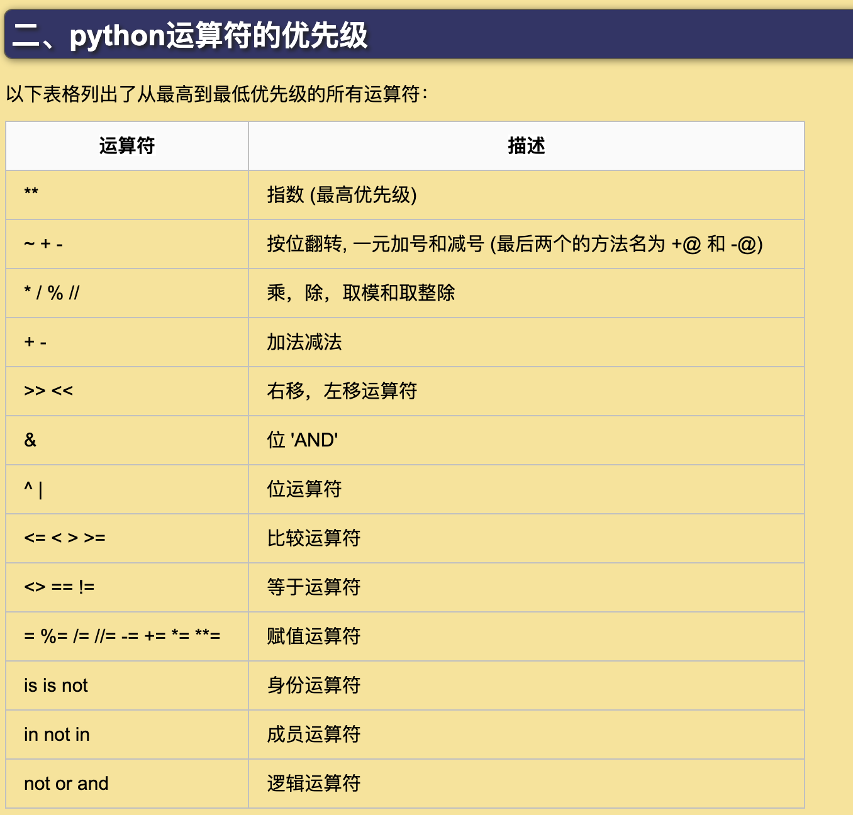
6
运算符
Notes:
1. 静态语言在定义变量时必须指定变量类型，如果赋值的时候类型不匹配，就会报错。

Slide 58
6
注释
注释 - 使用用自己熟悉的语言，在程序中对某些代码进行标注说明，增强程序的可读性
单行注释 (行注释)
以 `#` 开头，`#` 右边的所有东西都被当做说明文字，而不是真正要执行的程序，只起到辅助说明作用。为了保证代码的可读性，`#` 后面建议先添加一个空格，然后再编写相应的说明文字
>>> # 这是第一个单行注释
>>> print("hello python")
在代码后面增加的单行注释
* 在程序开发时，同样可以使用 `#` 在代码的后面（旁边）增加说明性的文字。但是，需要注意的是，**为了保证代码的可读性**，**注释和代码之间** 至少要有 **两个空格**
>>> print("hello python") # 输出 `hello python`
Notes:
1. 静态语言在定义变量时必须指定变量类型，如果赋值的时候类型不匹配，就会报错。

Slide 59
6
注释
注释 - 使用用自己熟悉的语言，在程序中对某些代码进行标注说明，增强程序的可读性
多行注释 (行注释)
如果希望编写的 **注释信息很多，一行无法显示**，就可以使用多行注释
要在 Python 程序中使用多行注释，可以用 **一对 连续的 三个 引号**(单引号和双引号都可以)
>>> ’’’
>>> 这是一个多行注释
>>> 在多行注释之间，可以写很多很多的内容……
>>> ’’’
>>> print("hello python")
Notes:
1. 静态语言在定义变量时必须指定变量类型，如果赋值的时候类型不匹配，就会报错。

Slide 60
6
注释
注释 - 使用用自己熟悉的语言，在程序中对某些代码进行标注说明，增强程序的可读性
### 什么时候需要使用注释？
1. **注释不是越多越好**，对于一目了然的代码，不需要添加注释
2. 对于 **复杂的操作**，应该在操作开始前写上若干行注释
3. 对于 **不是一目了然的代码**，应在其行尾添加注释（为了提高可读性，注释应该至少离开代码 2 个空格）
4. 绝不要描述代码，假设阅读代码的人比你更懂 Python，他只是不知道你的代码要做什么
> 在一些正规的开发团队，通常会有 **代码审核** 的惯例，就是一个团队中彼此阅读对方的代码
Notes:
1. 静态语言在定义变量时必须指定变量类型，如果赋值的时候类型不匹配，就会报错。

Slide 61
6
物理行
Python 最基本的组成元素是语句，一个语句可以占有一个物理行或者多个物理行。
空行 – 一个只包含注释或者空格的物理行
通过 ‘\’ 实现一行逻辑行在不同物理行的换行
Notes:
1. 静态语言在定义变量时必须指定变量类型，如果赋值的时候类型不匹配，就会报错。

Slide 62
6
缩进
C, C++等语言 Python
Python中的缩进（Indentation）决定了代码的作用域范围。这一点和传统的c/c++有很大的不同（传统的c/c++使用花括号花括号{}符决定作用域的范围；python使用缩进空格来表示作用域的范围，相同缩进行的代码是处于同一范围）。
小技巧. 统一用 4个空格 或者 Tab键来实现缩进
注意： pep8 规范要求4个空格为语句块缩进。
Notes:
1. 静态语言在定义变量时必须指定变量类型，如果赋值的时候类型不匹配，就会报错。

Slide 63
6
代码规范
### 关于代码规范
* `Python` 官方提供有一系列 PEP（Python Enhancement Proposals） 文档
* 其中第 8 篇文档专门针对 **Python 的代码格式** 给出了建议，也就是俗称的 **PEP 8**
* 文档地址：https://www.python.org/dev/peps/pep-0008/
* 谷歌有对应的中文文档：http://zh-google-styleguide.readthedocs.io/en/latest/google-python-styleguide/python_style_rules/
> 任何语言的程序员，编写出符合规范的代码，是开始程序生涯的第一步
Notes:
1. 静态语言在定义变量时必须指定变量类型，如果赋值的时候类型不匹配，就会报错。

Slide 64
-
小结
Python支持多种数据类型，在计算机内部，可以把任何数据都看成一个“对象”，而变量就是在程序中用来指向这些数据对象的，对变量赋值就是把数据和变量给关联起来。、
对变量赋值x = y是把变量x指向真正的对象，该对象是变量y所指向的。随后对变量y的赋值不影响变量x的指向。
注意：Python的整数没有大小限制，而某些语言的整数根据其存储长度是有大小限制的，例如Java对32位整数的范围限制在-2147483648-2147483647。
Python的浮点数也没有大小限制，但是超出一定范围就直接表示为inf（无限大）。

Slide 65
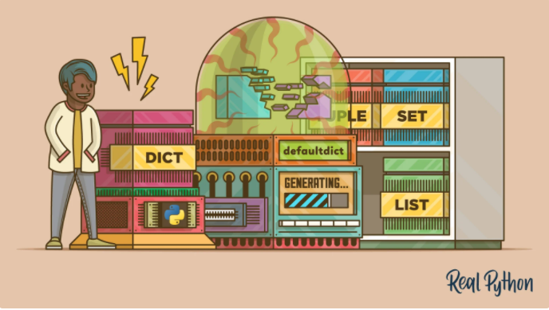
三
数据类型
Python 数据集
列表（List）
元组（Tuple）
字典（Dictionary）
集合（Set）

Slide 66
1
列表
列表（List）
定义：列表是有序（有先后顺序）的可变（可修改）的元素集合。
>>>classmates = ['Michael', 'Bob', 'Tracy’]
要点：1. 列表元素不需要具有相同类型
>>>classmate_1 = [“Michael”, 2000, True]
2. 变量classmates就是一个list。用len()函数可以获得list元素的个数：
>>>len(classmates)
3. 元素可以基于索引获取，第一个元素索引为0
>>>classmate_1[1] = 2000
Notes:
线性结构 – 有起点 有终点

Slide 67
1
列表
列表（List）
要点：4. 索引超出了范围时，Python会报一个IndexError错误
5.后一个元素的索引是len(classmates) – 1 或者 -1：
>>>classmates[len(classmates)-1]
>>>classmates[-1]

Slide 68
1
列表
列表（List）
要点：6. list是一个可变的有序表，所以，可以往list中追加元素到末尾：
>>> classmates.append('Adam’)
7. 元素插入到指定的位置，比如索引号为1的位置
>>> classmates.insert(1, 'Jack')

Slide 69
1
列表
列表（List）
要点：8. 要删除list末尾的元素，用pop()方法：
>>> classmates.pop()
9. 要删除指定位置的元素，用pop(i)方法，其中i是索引位置
>>> classmates.pop(1)

Slide 70
1
列表
列表（List）
要点：8.要把某个元素替换成别的元素，可以直接赋值给对应的索引位置 >>> classmates[0]=‘Bill’
9. list元素也可以是另一个list，比如
>>> s = ['python', 'java', ['asp', 'php'], 'scheme’]
10. 最大值, max()；最小值, min()；求和, sum()；排序，x.sort()

Slide 71
2
元组
元组（Tuple）
定义：tuple和list非常类似，但是tuple一旦初始化就不能修改。
>>>classmates = ('Michael', 'Bob', 'Tracy’)
要点：1. 它没有append()，insert()这样的方法。
2. 可以使用classmates[0]，classmates[-1]，但不能赋值成另外的元素。
3. 不可变的tuple有什么意义？
- 因为tuple不可变，所以代码更安全。
Notes:
因为tuple不可变，所以代码更安全。如果可能，能用tuple代替list就尽量用tuple。

Slide 72
2
元组
元组（Tuple）
要点：4. 如果要定义一个空的tuple，可以写成()：
>>> classmates=()
5. 要定义一个只有1个元素的tuple, 应该写成
>>> x = (1,)

Slide 73
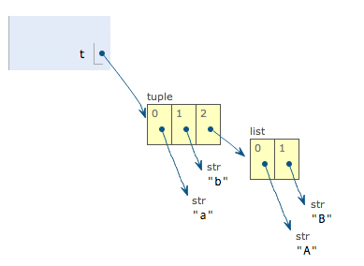
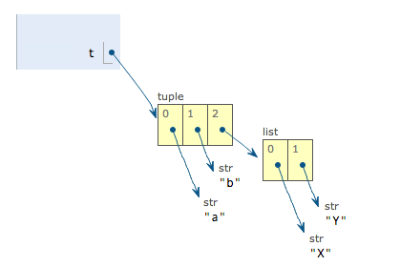
2
元组
元组（Tuple）
要点：6. “可变的”tuple：
>>> t = ('a', 'b', ['A', 'B’])
>>> t[2][0] = 'X’
>>> t[2][1] = 'Y’
>>> t

Slide 74
2
元组
元组（Tuple）
与列表 List 的对比
缺点：缺少增删操作
优点：性能更优，多线程安全（创建时间、占用空间、安全、可哈希）

Slide 75
THANKS
谢谢大家

